Slide 1

UML
DIAGRAMAS
Mayck Eduardo

Slide 2
1- Definição
UML é a sigla em inglês para Linguagem de Modelagem Unificada, que é uma notação gráfica utilizada para representar modelos de software.

Slide 3
2- Objetivos
A linguagem UML procura fornecer meios para auxiliar no levantamento dos requisitos que irão constituir um sistema, além de recursos para a modelagem de estruturas que farão parte do mesmo.
UML contempla uma série de notações para a construção de diagramas representando diferentes aspectos de um software.
A UML foca na representação visual de diferentes elementos e aspectos de um software.

Slide 4
3.1- Categorias
Os diferentes diagramas que compõem a UML podem ser agrupados em categorias, levando em conta para isto o contexto em que cada uma dessas representações pode vir a ser empregada:
Diagramas Estruturais: priorizam a descrição estática de estruturas de um sistema, como classes, atributos e operações destas últimas, além de prováveis relacionamentos entre tais construções. A Tabela 1 lista os diversos diagramas que pertencem a esta classificação;

Slide 5
3.2- Categorias
Diagramas Comportamentais: detalha o funcionamento (comportamento) de partes de um sistema ou processos de negócio relacionados a tal aplicação. Na Tabela 2 são apresentados os diversos diagramas que se enquadram nesta categoria;
Diagramas de Interação: considerados um subgrupo dos diagramas comportamentais, sendo normalmente utilizados na representação de interações entre objetos de uma aplicação. Os diferentes diagramas que fazem parte deste conjunto de representações foram descritos na Tabela 3.

Slide 6
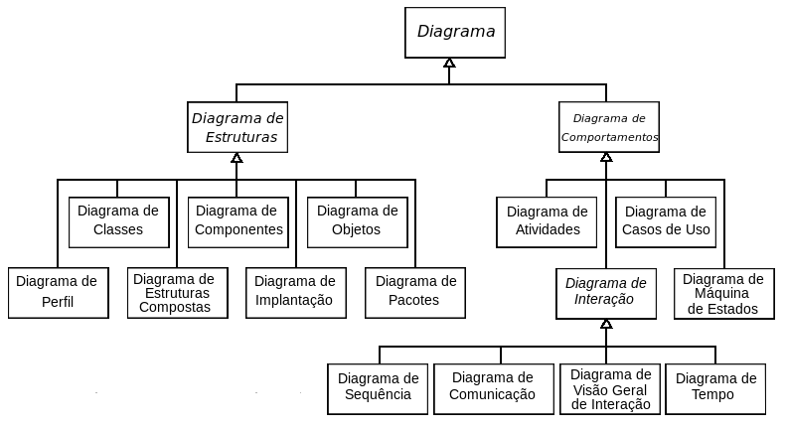

Slide 7
